Slide 1

ATELIER NATIONAL DE RESTITUTION DES RESULTATS SU PROJET TCP/SFC/3501
SUR LA COLLECTE DES DONNEES DE PECHE EN AFRIQUE CENTRALE
Rôle des données économiques pour le suivi
de l’état des Stocks et la gestion des pêcheries
São Tomé - São Tomé e Príncipe,
les 17 et 18 mai 2017
Bibliothèque Nationale
Lionel Kinadjian
Chargé des pêches et de l’aquaculture
FAO/SFC

Slide 2
Introduction
Les ressources halieutiques peuvent contribuer de diverses façons au bien-être des sociétés et au développement humain
  Sécurité alimentaire et nutritionnelle (aliments de grande qualité) ;
  Création d’emplois et de revenus pour les acteurs des filières pêche ;
  Devises à travers les exportations ;
  Recette publiques ;
  Services éco systémiques……
TCP/GAB/3501 Renforcement des capacités de lutte contre la pêche INN au Gabon

Slide 3
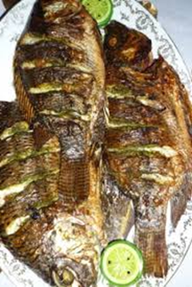

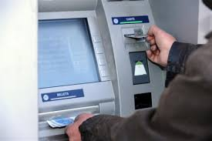
Introduction
On peut donc voir le poisson de différentes manières
La vision que l’on va avoir peut influer sur la façon dont va gérer le secteur……
TCP/GAB/3501 Renforcement des capacités de lutte contre la pêche INN au Gabon

Slide 4
Introduction
Gère-t-on les ressources halieutiques ?
ou bien
Gère-t-ton les activités de pêche qui exploitent les ressources?
Il faut aussi garder à l’esprit que la pêche est avant tout une activité économique
TCP/GAB/3501 Renforcement des capacités de lutte contre la pêche INN au Gabon

Slide 5
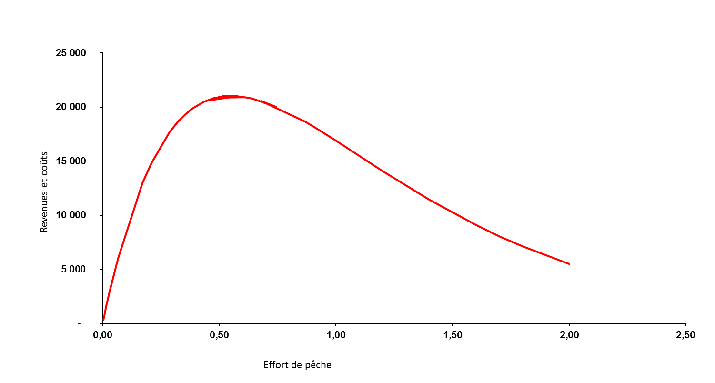
Gestion durables des pêcheries
Pourquoi gérer les activités de pêches qui exploitent les ressources halieutiques ?
Tonnes
Production
Rendements
500 1000 1500 2000 2500
(Par exemple nombre de bateaux)
TCP/GAB/3501 Renforcement des capacités de lutte contre la pêche INN au Gabon

Slide 6
Gestion durable des pêcheries
Ajustement des capacités/effort de pêche à la productivité naturelle des ressources halieutiques
3 fonctions essentielles :
  Fonction suivi des stocks et performances des pêcheries
  Fonction régulation des activités de pêches
  Fonction de suivi contrôle et surveillance
Douala, Cameroun, 23-25 Novembre 2016, Atelier sous régional final du TCP/SFC/3501 FAO COREP, renforcement de la collecte des données de pêche en Afrique Centrale

Slide 7
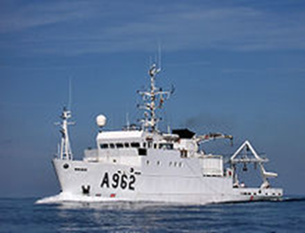
Fonction suivi des stocks et performances des pêcheries
Approche conventionnelle de suivi de l’état des stocks halieutiques
  Méthodes directes: campagnes de recherches océanographiques d’évaluation des stocks pour
  indices d’abondance => évaluation de la
  biomasse.
  Méthodes indirectes (modèles de dynamique des populations : données de base nécessaires : Captures / Effort de pêche / Prise par Unité d’Effort PUE (Indice d’abondance) : importances des statistiques de pêches
TCP/GAB/3501 Renforcement des capacités de lutte contre la pêche INN au Gabon

Slide 8
Fonction suivi des stocks et performances des pêcheries
Pourquoi les données économiques peuvent être elles aussi utiles pour suivre l’état des stocks halieutiques et la gestion des pêcheries ?
  L’effort de pêche = travail et du capital (des coûts) mobilisés pour tuer du poisson.
  Plus l’effort de pêche augmente, plus la biomasse diminue
  L’information sur les coûts moyen de production renseignent donc sur la santé du stock
  Méthodes directes (campagnes de recherche
TCP/GAB/3501 Renforcement des capacités de lutte contre la pêche INN au Gabon

Slide 9








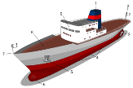
Fonction suivi des stocks et performances des pêcheries
La structure des coûts de production « intègre » l’information
sur le statut des stocks
?
Biomasse élévée
Temps de pêche court ,
Coût de Production Faible
Biomasse faible
Temps de pêche long ,
Coût de Production élevé

Slide 10
Fonction suivi des stocks et performances des pêcheries
Etude économique réalisée dans le cadre du TCP/SFC/3501 pour évaluer la contribution de la pêche artisanale au PIB
  Identification des unités de pêche principales (celles qui capturent en cumulé plus de 80 % de la production en volume et valeur)
  Elaboration des comptes d’exploitation standards pour de ces unités de pêche principales pour estimer la Valeur Ajoutée créée.
  A partir de ces compte d’exploitation, possibilité de développer un modèle bio économique simple pour la gestion des pêches
TCP/GAB/3501 Renforcement des capacités de lutte contre la pêche INN au Gabon

Slide 11
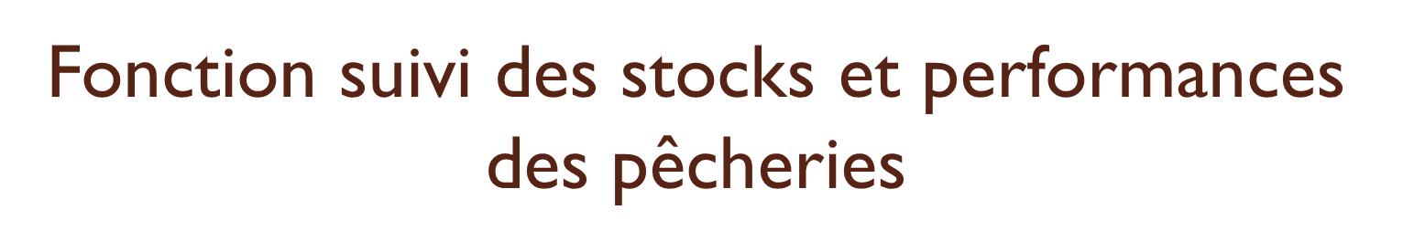
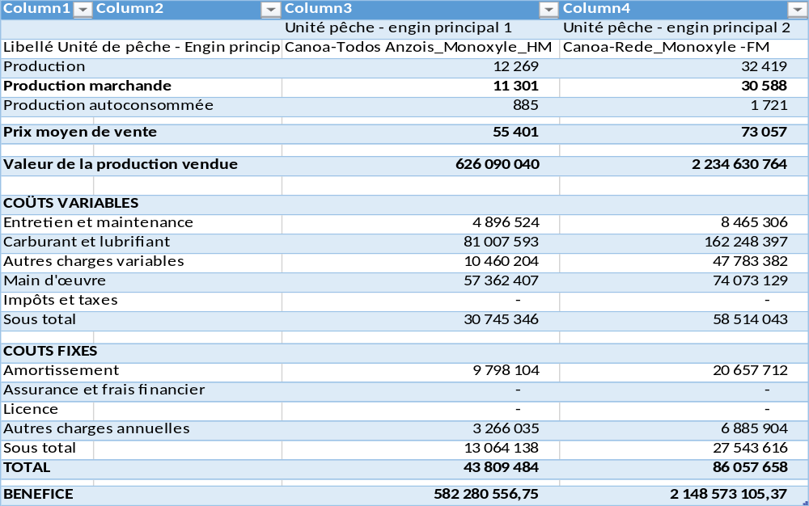
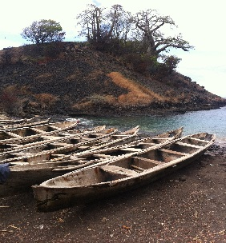
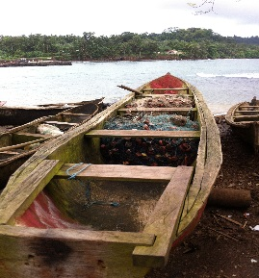
TCP/GAB/3501 Renforcement des capacités de lutte contre la pêche INN au Gabon

Slide 12
 | Canoa-Todos Anzois_Monoxyle_HM | Canoa-Rede_Monoxyle –FM
Prix moyen (Dobra/KG) | 55 401 | 73 057
Prix moyen (€uros/KG) | 2,26 | 2,97
Coût Moyen (Dobra/KG) | 6 597 | 4 726
Coût Moyen (€ros/KKG | 0,27 | 0,19
TCP/GAB/3501 Renforcement des capacités de lutte contre la pêche INN au Gabon

Slide 13
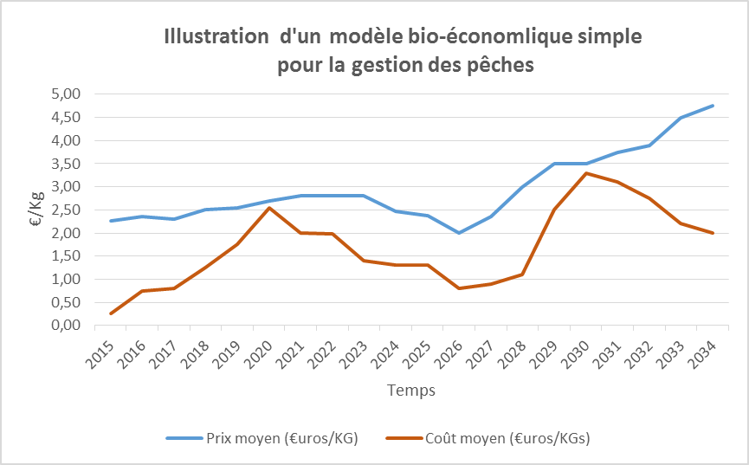
Ouverture de marchés à l’exportation
Introduction d’un système de licences de pêche limitées et réduction du nombre de bateaux
Introduction des DCPs et subvention des équipements
TCP/GAB/3501 Renforcement des capacités de lutte contre la pêche INN au Gabon

Slide 14
Fonction suivi des stocks et performances des pêcheries
Un observatoire économique des pêches permettant de suivre l’évolution des coûts moyens de production à long terme et le niveau d’investissement dans les pêcheries
=
Un outils efficace et efficient pour appuyer la gestion des pêches
Intérêt de coupler à la collecte d’informations statistiques (effort, capture…) les données sur les prix aux débarquements et les coûts
TCP/GAB/3501 Renforcement des capacités de lutte contre la pêche INN au Gabon

Slide 15
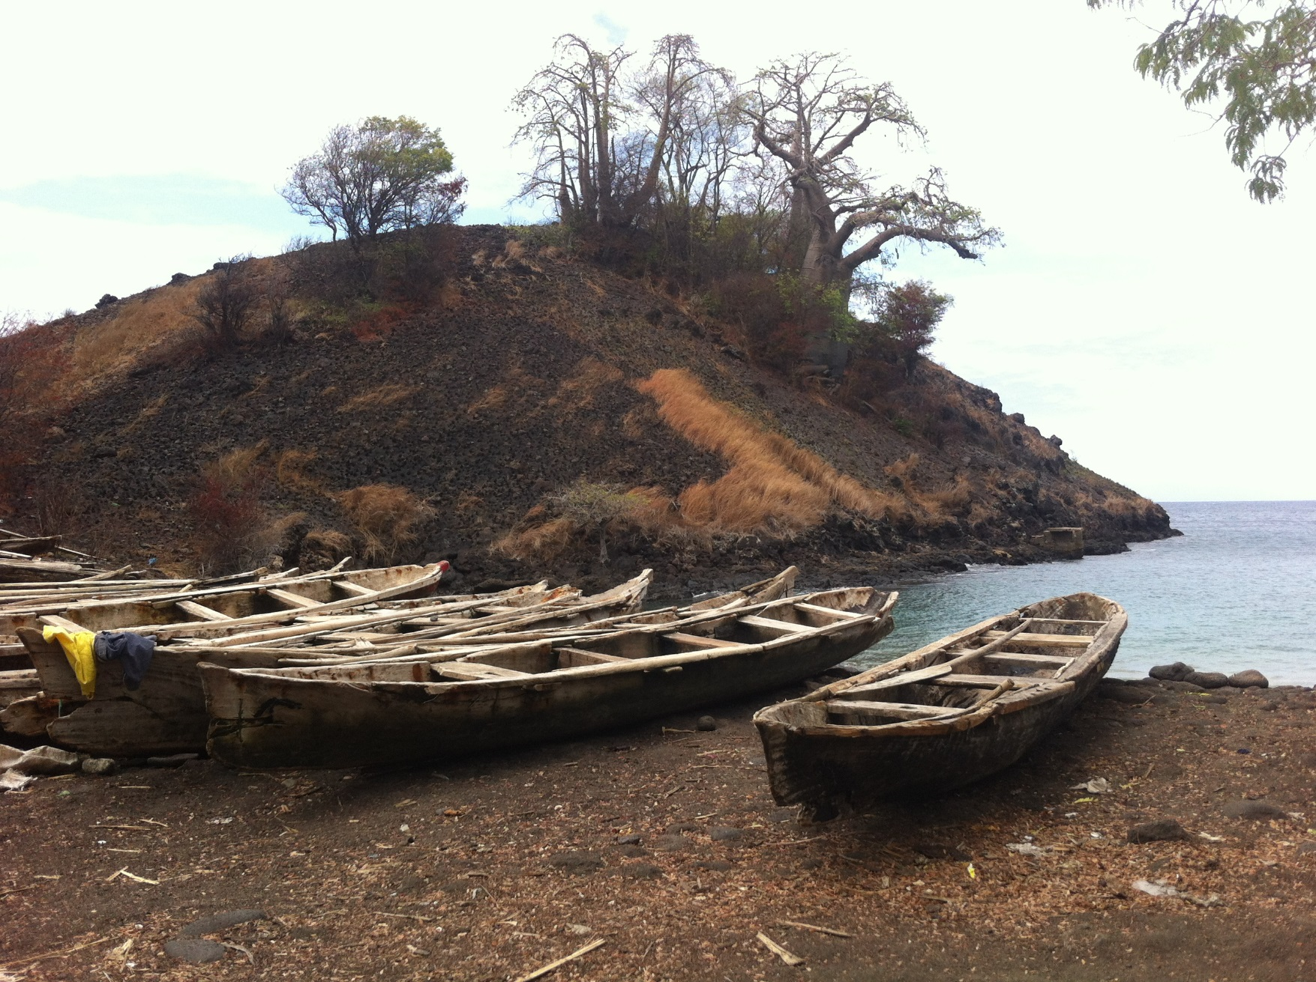
OBRIGADO
TCP/GAB/3501 Renforcement des capacités de lutte contre la pêche INN au Gabon

